Slide 1
백앤드프로그래밍
MovieMate
아이(i) 들
202039773 임호영
202040363 김성민
202084779 조상우

Slide 2

목 차
Contents
1 진행 상황
2 시연
3 구현 계획

Slide 3
1
진행 상황

Slide 4
진행 상황
1
프론트앤드
UI - 로그인, 회원가입 버튼 및 모달창
- 게시판 카테고리 메뉴바와 로고
- 공지사항 게시판 (임시), 글 내용 열람
백앤드
기능 - 회원관리 DAO, DTO (회원가입, 로그인)
- 게시판 DAO, DTO (게시판 열람)
- 댓글 DAO, DTO (X, 미완)
DB
설계 - 회원정보 테이블 (users)
- 게시판 테이블 (board)
- 댓글 테이블 (reply)

Slide 5
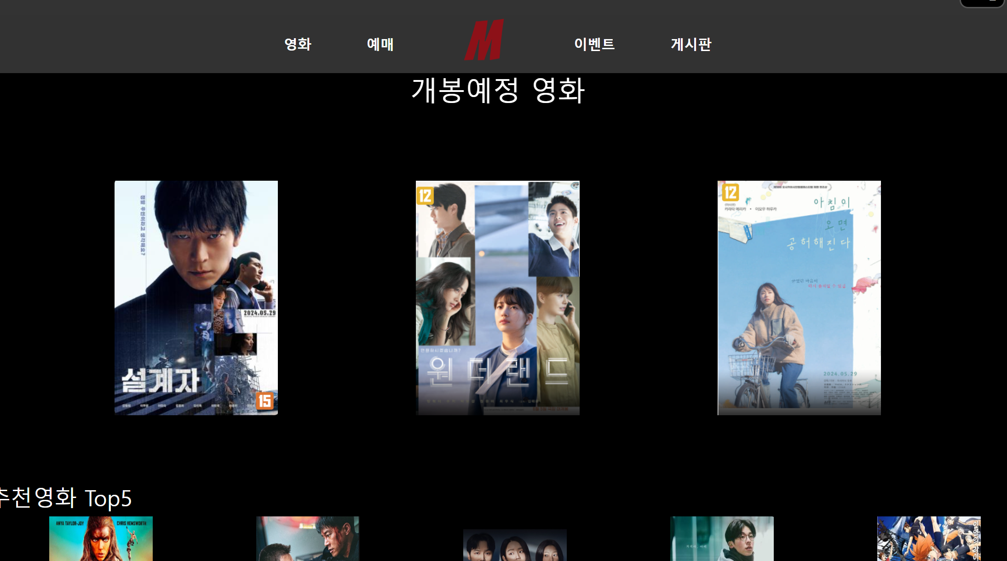
진행 상황
1
프론트앤드

Slide 6

진행 상황
1
프론트앤드

Slide 7
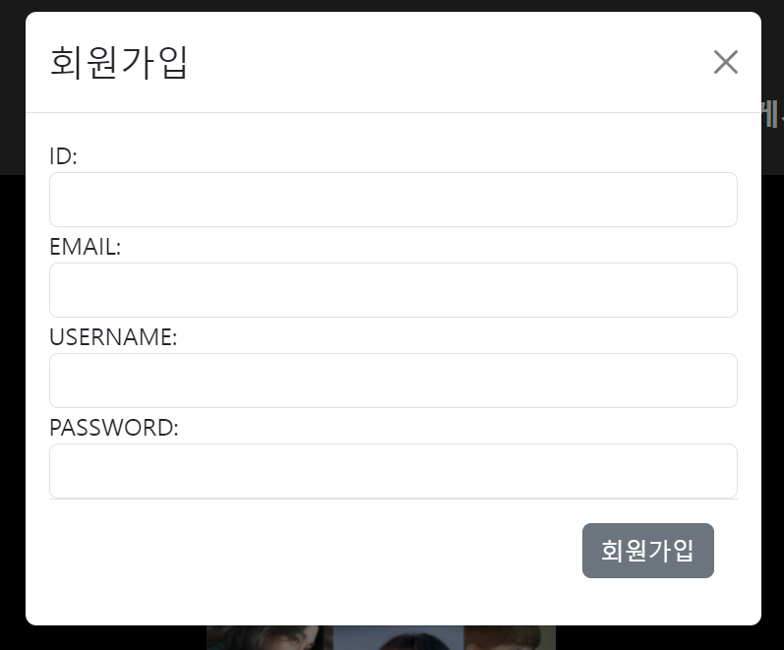
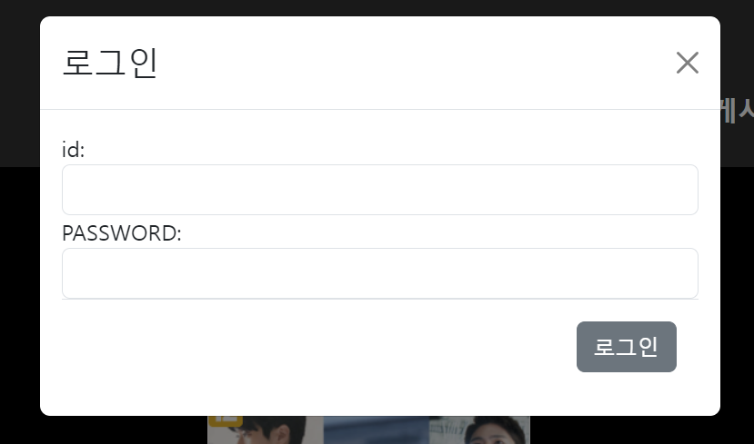
진행 상황
1
프론트앤드

Slide 8
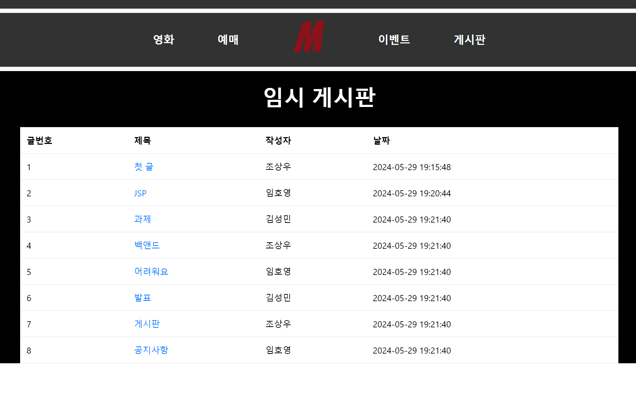
진행 상황
1
프론트앤드

Slide 9
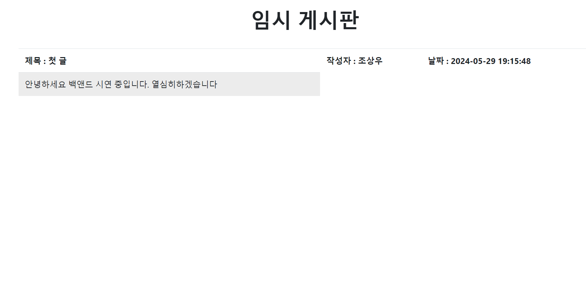
진행 상황
1
프론트앤드

Slide 10
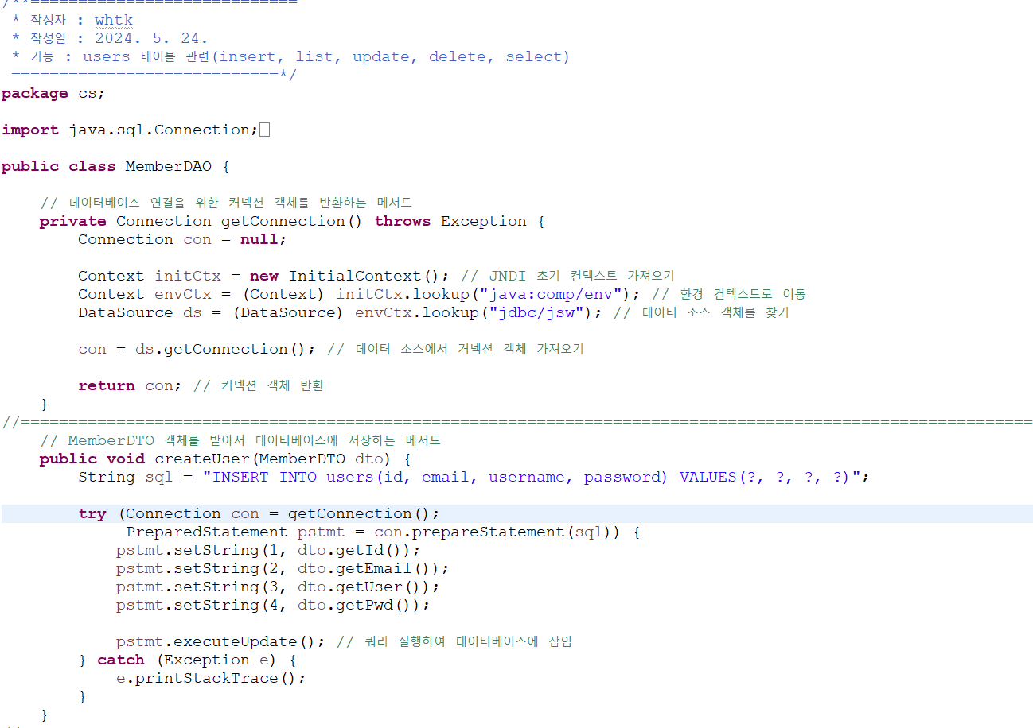
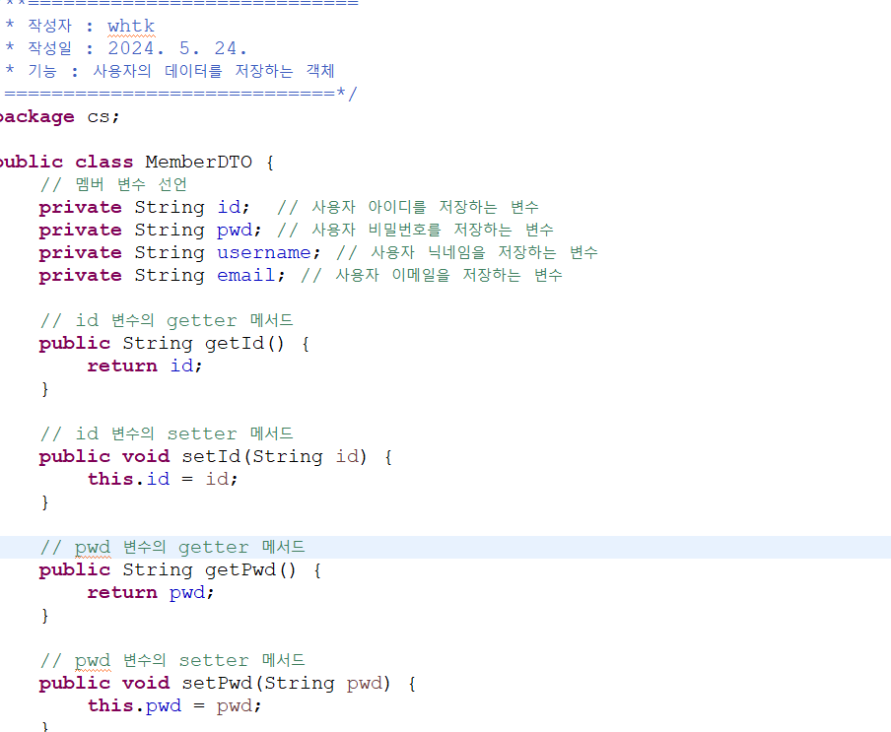
진행 상황
1
백앤드
- MemberDAO(), DTO()

Slide 11
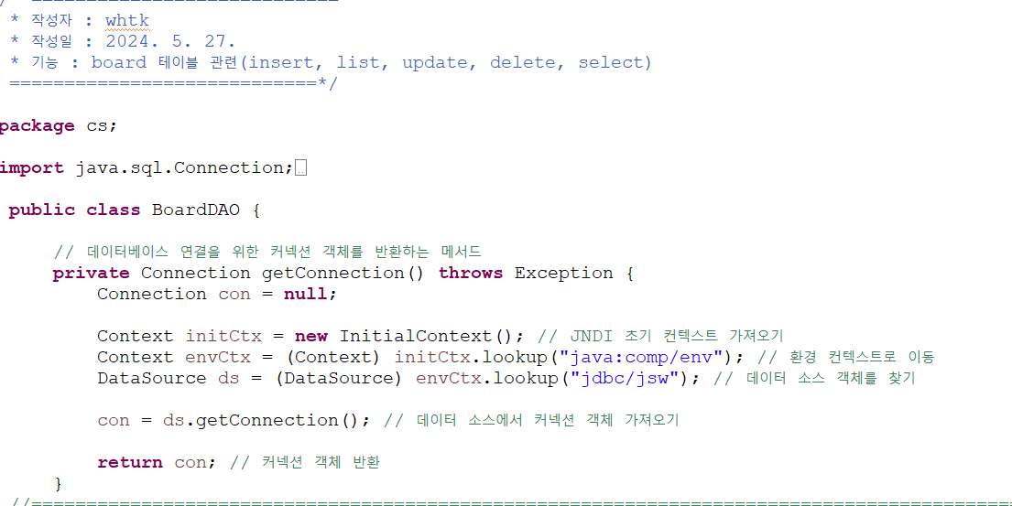
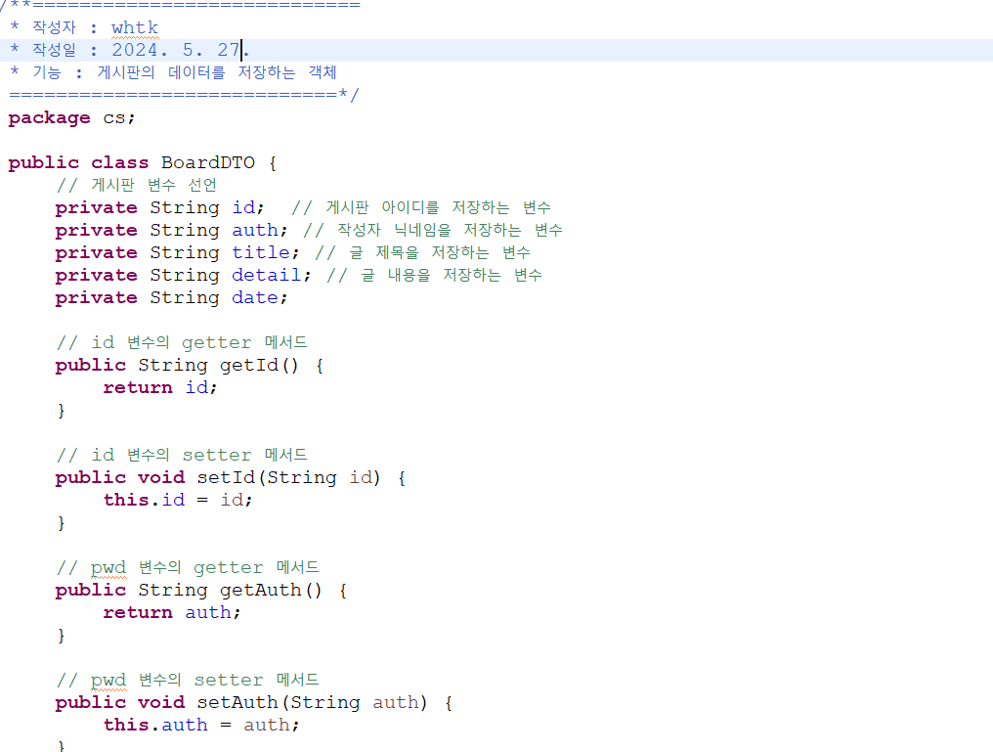
진행 상황
1
백앤드
- BoardDAO(), DTO()

Slide 12
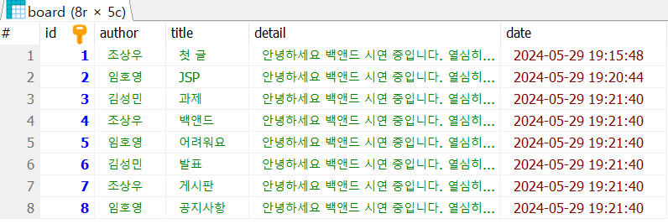
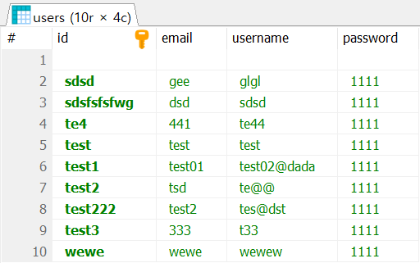
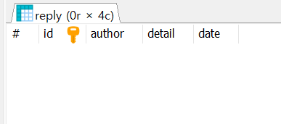
진행 상황
1
DB

Slide 13
2
시연

Slide 14
3
구현 계획

Slide 15
구현 계획
3
프론트앤드
UI - 게시판 미흡한 부분 보완
- 메뉴별 페이지 제작 (페이지 버튼, 게시판
세부화)
- 그 외 추가 사항 (게시판, 댓글창, 메인 화면
UI 추가 및 수정, 영화/예매 게시판 추가)

Slide 16
구현 계획
3
백앤드
기능 - 마이페이지 기능 (회원정보 수정, 열람)
- 관리자의 일반 유저 관리 (삭제)
- 댓글 DAO, DTO() 작업
- 게시판 DAO, DTO() 추가 작업 (게시글
수정 및 삭제 기능)
- 영화 DAO, DTO() / 예매 DAO, DTO()
등 관리 객체 추가 작성

Slide 17
구현 계획
3
DB
설계 - 영화 정보 테이블 (movies)
- 예매 정보 테이블 (booked)
- 회원 정보 테이블 추가 작업
(예매 정보 참조)
- 기타 DB 분석 및 보완

Slide 18
Thank You

